Slide 1
Расписание и сдача ЕГЭ
Колесников Михаил Леонидович Б22-534

Slide 2
Постановка задачи
Спроектировать и затем реализовать базу данных для “Расписания и сдачи ЕГЭ”, позволяющей организаторам ЕГЭ удобно хранить данные о сдаче ЕГЭ, удобно запрашивать нужную информацию из этой базы данных.

Slide 3
Актуальность
Сегодня школы и вузы сталкиваются с огромным объемом данных: списки учеников и учителей, расписания экзаменов, оценки, задания. Управлять этим вручную неудобно — легко запутаться или потерять информацию.
Моя база данных автоматизирует учет: хранит данные о школах, преподавателях, учениках, экзаменах и результатах. Это упрощает работу учителей, помогает быстро находить нужную информацию и избегать ошибок. Такой подход особенно важен сейчас, когда образование становится цифровым, а требования к прозрачности и точности данных растут.

Slide 4
Конкретизация предметной области
Необходимо создать систему, отражающую информацию о проведении и результатах экзаменов в Москве за последние 5 лет. По каждому предмету есть ежегодная информация, так как Министерство образования ежегодно вносит коррективы в тот или иной экзамен. База данных должна отражать точное расписание экзаменов по всем городам каждый год, а также результаты конкретного ученика по всем выбранным им предметам.

Slide 5
Конкретизация предметной области
Основными пользователями системы являются:
• Администраторы школ - управляют данными учебных заведений, аудиториями, расписанием экзаменов
• Преподаватели - ведут учет предметов, заданий, результатов экзаменов
• Учащиеся - просматривают расписание экзаменов, свои результаты
• Экзаменационная комиссия - вносит результаты экзаменов, проверяет работы
• Технические специалисты - обслуживают систему, обеспечивают целостность данных

Slide 6
Конкретизация предметной области
Сроки хранения информации
• Персональные данные учащихся - хранятся до 5 лет после окончания обучения
• Результаты экзаменов (ExamResult) - хранятся постоянно в архиве
• Расписание экзаменов (Exam) - хранится 3 года после даты проведения
• Учебные задания (Task) - хранятся 5 лет для возможного апеллирования
• Справочная информация (школы, адреса, предметы) - хранится постоянно

Slide 7
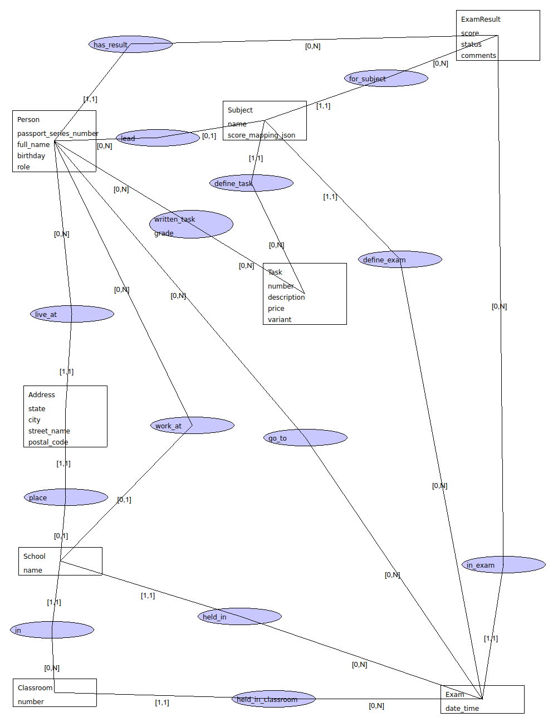
КМПО

Slide 8
КМПО -> КМБД
При переходе от КМПО к КМБД были проделаны следующие шаги:
Для большенства сущностей введены суррогатные ключи. Ключи, введенные искусственным образом легче обрабатывать.
Назначены уникальные атрибуты
Произведено разделение атрибута ФИО у пользователя на три – фамилия, имя, отчество;
Кодификаторы вынесены в отдельные сущности.

Slide 9
Используемые кодификаторы
Кодификатор предметов (Subject):
– Цифровой код (например, 01 - Математика, 02 - Физика) Соответствует официальным кодам ЕГЭ
Кодификатор статусов экзамена (ExamResult):
– Registered - Зарегистрирован на экзамен
– Passed - Экзамен сдан успешно
– Failed - Экзамен не сдан
– Absent - Отсутствовал на экзамене
– Appealed - Подана апелляция
– Canceled - Экзамен отменен
– Processing - В процессе проверки
– Waiting - Ожидает проверки
Типы ролей (person_role):
– SchoolChild - Ученик школы
– Teacher - Учитель

Slide 10
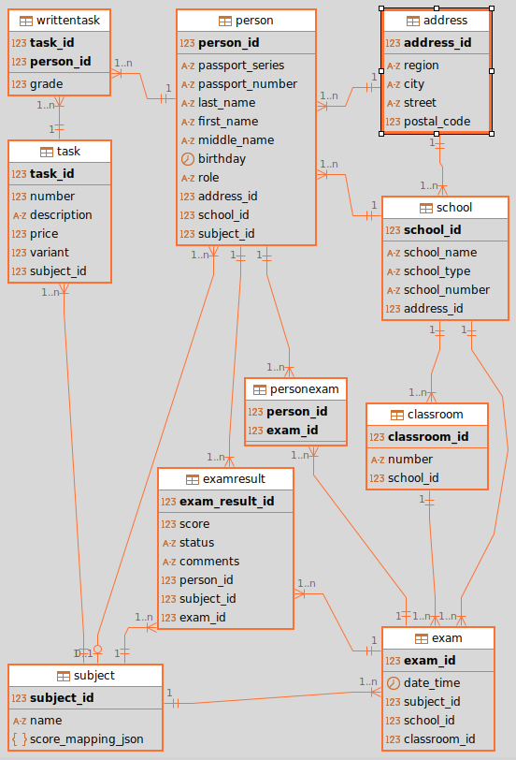
КМБД

Slide 11
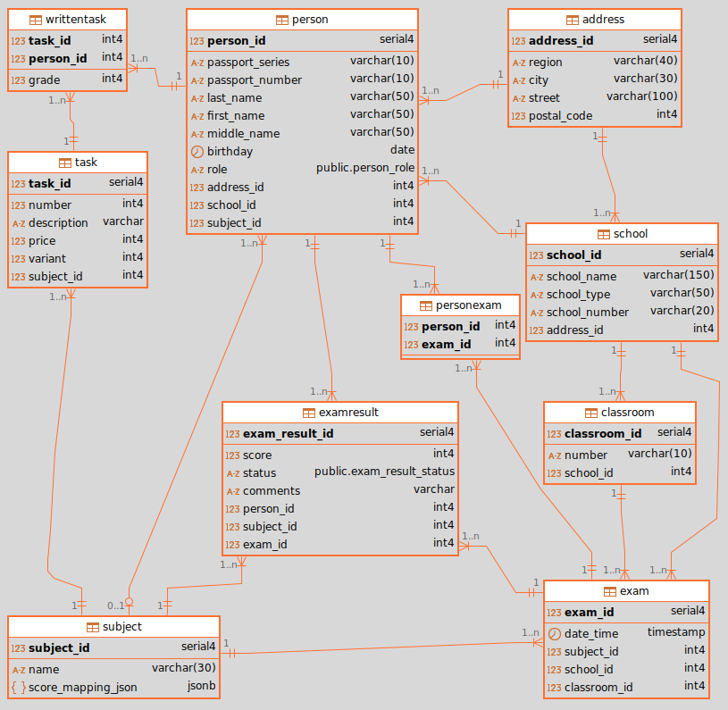
Логическое проектирование

Slide 12
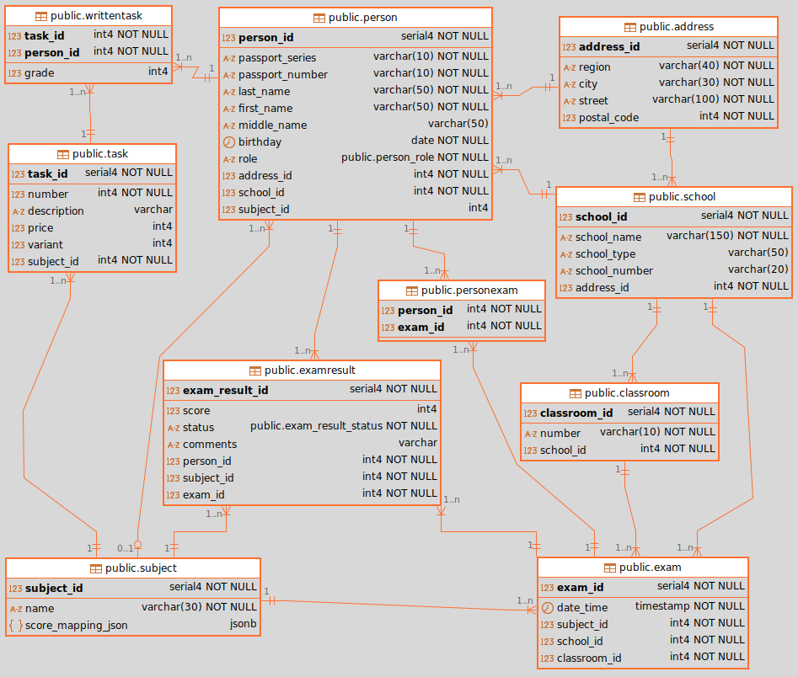
Физическая модель БД

Slide 13



Физическое проектирование

Slide 14
Создание БД
Настройка контейнера с СУБД PostgreSQL
services : postgres:
container_name : postgres-db2
image : postgres
environment : POSTGRES_USER: root POSTGRES_PASSWORD: root
POSTGRES_DB: database
PGDATA: / var/ lib/ postgresql/ data
volumes :
- postgres:/ var/ lib/ postgresql/ data
ports:
- " 5432:5432 "
restart : unless-stopped
volumes : postgres:

Slide 15
Создание таблиц
CREATE TABLE Classroom (
classroom_id SERIAL PRIMARY KEY,
number VARCHAR(10) NOT NULL,
school_id INTEGER NOT NULL,
FOREIGN KEY (school_id) REFERENCES School(school_id) ON DELETE CASCADE
);
CREATE TABLE Exam (
exam_id SERIAL PRIMARY KEY,
date_time TIMESTAMP NOT NULL,
subject_id INTEGER NOT NULL,
classroom_id INTEGER NOT NULL,
FOREIGN KEY (subject_id) REFERENCES Subject(subject_id) ON DELETE CASCADE,
FOREIGN KEY (classroom_id) REFERENCES Classroom(classroom_id) ON DELETE CASCADE
);
CREATE TABLE Task (
task_id SERIAL PRIMARY KEY,
number INTEGER NOT NULL,
description VARCHAR,
price INTEGER,
variant INTEGER,
subject_id INTEGER NOT NULL,
FOREIGN KEY (subject_id) REFERENCES Subject(subject_id) ON DELETE CASCADE
);
CREATE TABLE Address (
address_id SERIAL PRIMARY KEY,
street VARCHAR(100) NOT NULL,
postal_code INTEGER NOT NULL
);
CREATE TABLE School (
school_id SERIAL PRIMARY KEY,
school_name VARCHAR(150) NOT NULL,
address_id INTEGER NOT NULL,
school_number INTEGER,
FOREIGN KEY (address_id) REFERENCES Address(address_id)
);
CREATE TABLE Subject (
subject_id SERIAL PRIMARY KEY,
name VARCHAR(30) NOT NULL,
score_mapping_json JSONB
);
CREATE TYPE person_role AS ENUM ('SchoolChild', 'Teacher');
CREATE TABLE Person (
person_id SERIAL PRIMARY KEY,
passport_series VARCHAR(10) NOT NULL,
passport_number VARCHAR(10) NOT NULL,
last_name VARCHAR(50) NOT NULL,
first_name VARCHAR(50) NOT NULL,
middle_name VARCHAR(50),
birthday DATE NOT NULL,
role person_role NOT NULL,
address_id INTEGER,
school_id INTEGER NOT NULL,
subject_id INTEGER,
FOREIGN KEY (address_id) REFERENCES Address(address_id) ON DELETE SET NULL,
FOREIGN KEY (school_id) REFERENCES School(school_id),
FOREIGN KEY (subject_id) REFERENCES Subject(subject_id) ON DELETE SET NULL
);
CREATE TYPE exam_result_status AS ENUM (
'Registered',
'Passed',
'Failed',
'Absent',
'Appealed',
'Canceled',
'Processing',
'Waiting'
);
CREATE TABLE ExamResult (
exam_result_id SERIAL PRIMARY KEY,
score INTEGER,
status exam_result_status NOT NULL,
comments VARCHAR,
person_id INTEGER NOT NULL,
subject_id INTEGER NOT NULL,
exam_id INTEGER NOT NULL,
FOREIGN KEY (person_id) REFERENCES Person(person_id) ON DELETE CASCADE,
FOREIGN KEY (subject_id) REFERENCES Subject(subject_id) ON DELETE CASCADE,
FOREIGN KEY (exam_id) REFERENCES Exam(exam_id) ON DELETE CASCADE
);
CREATE TABLE WrittenTask (
task_id INTEGER NOT NULL,
person_id INTEGER NOT NULL,
grade INTEGER,
PRIMARY KEY (task_id, person_id),
FOREIGN KEY (task_id) REFERENCES Task(task_id) ON DELETE CASCADE,
FOREIGN KEY (person_id) REFERENCES Person(person_id) ON DELETE CASCADE
);
CREATE TABLE PersonExam (
person_id INTEGER NOT NULL,
exam_id INTEGER NOT NULL,
PRIMARY KEY (person_id, exam_id),
FOREIGN KEY (person_id) REFERENCES Person(person_id) ON DELETE CASCADE,
FOREIGN KEY (exam_id) REFERENCES Exam(exam_id) ON DELETE CASCADE
);

Slide 16
Заполнение таблиц и ETL процессы
Пример функции для заполнения
В качестве ETL процесса использовалась автогенерация данных с помощью языка Python. Для этого была использована библиотека генерации шаблонных данных Faker. Для работы с базой данных из кода была использована библиотека psycopg2.
from faker import Faker
import psycopg2
def create_exams(db_config, faker: Faker, subject_count, classroom_count):
with psycopg2.connect(**db_config) as conn:
with conn.cursor() as cur:
exam_data = []
exam_id = 0
for classroom_number in range(classroom_count):
for subject_id in range(subject_count):
exam_data.append(
(
exam_id,
faker.date_time_between(start_date="-1y", end_date="now"),
subject_id,
classroom_number
)
)
exam_id += 1
cur.executemany(
"insert into exam (exam_id, date_time, subject_id, classroom_id) values (%s, %s, %s, %s);",
exam_data,
)
return exam_data

Slide 17
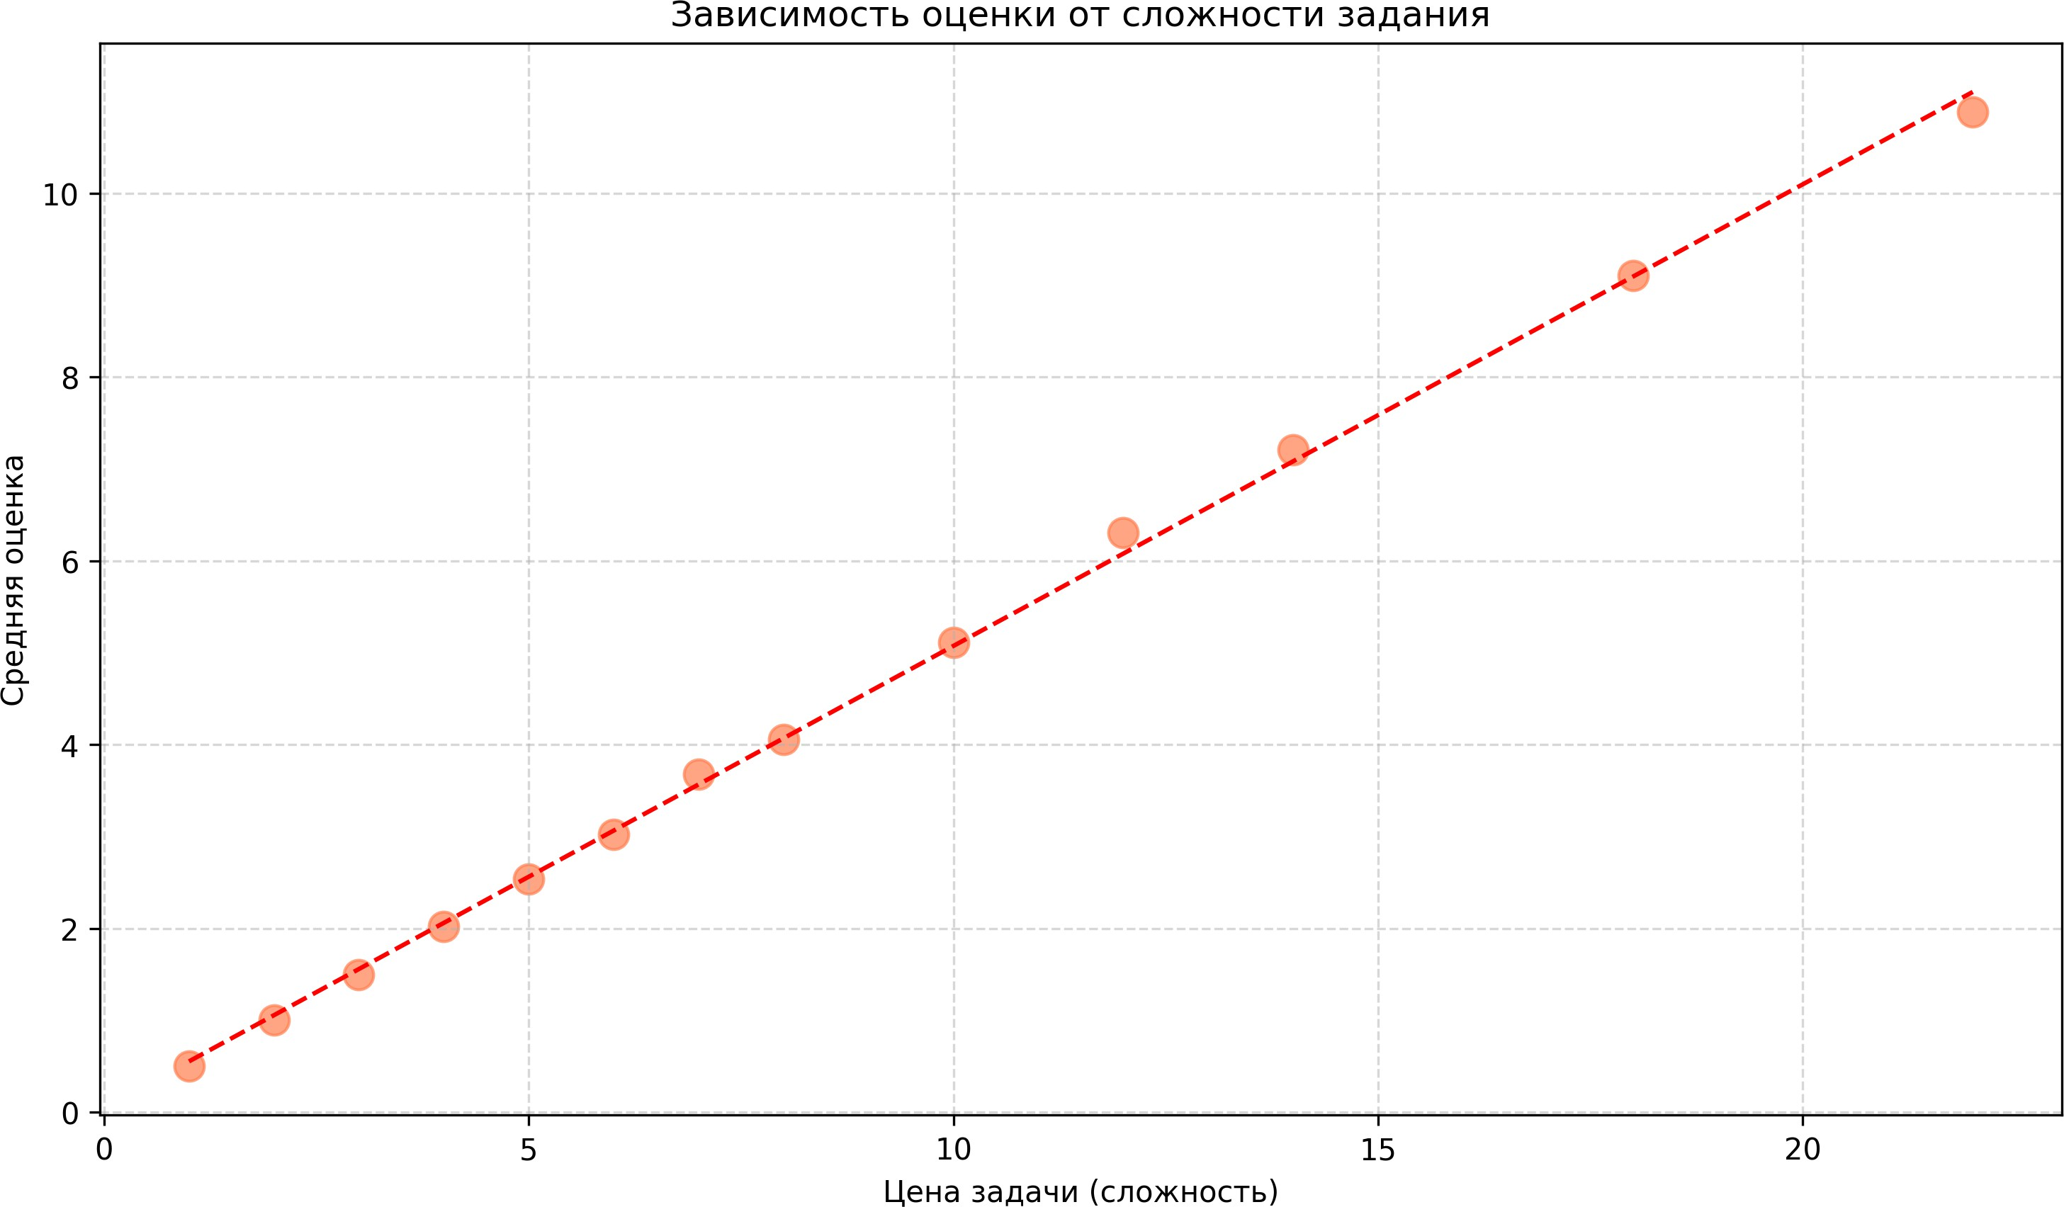
Визуализация данных
Инструментальные средства: matplotlib, python. Дата: 26.05.2025
SELECT
t.price AS task_price , AVG(wt.grade) AS average_grade
FROM WrittenTask wt
JOIN Task t ON wt. task_id = t. task_id GROUP BY t.price
ORDER BY t.price;

Slide 18
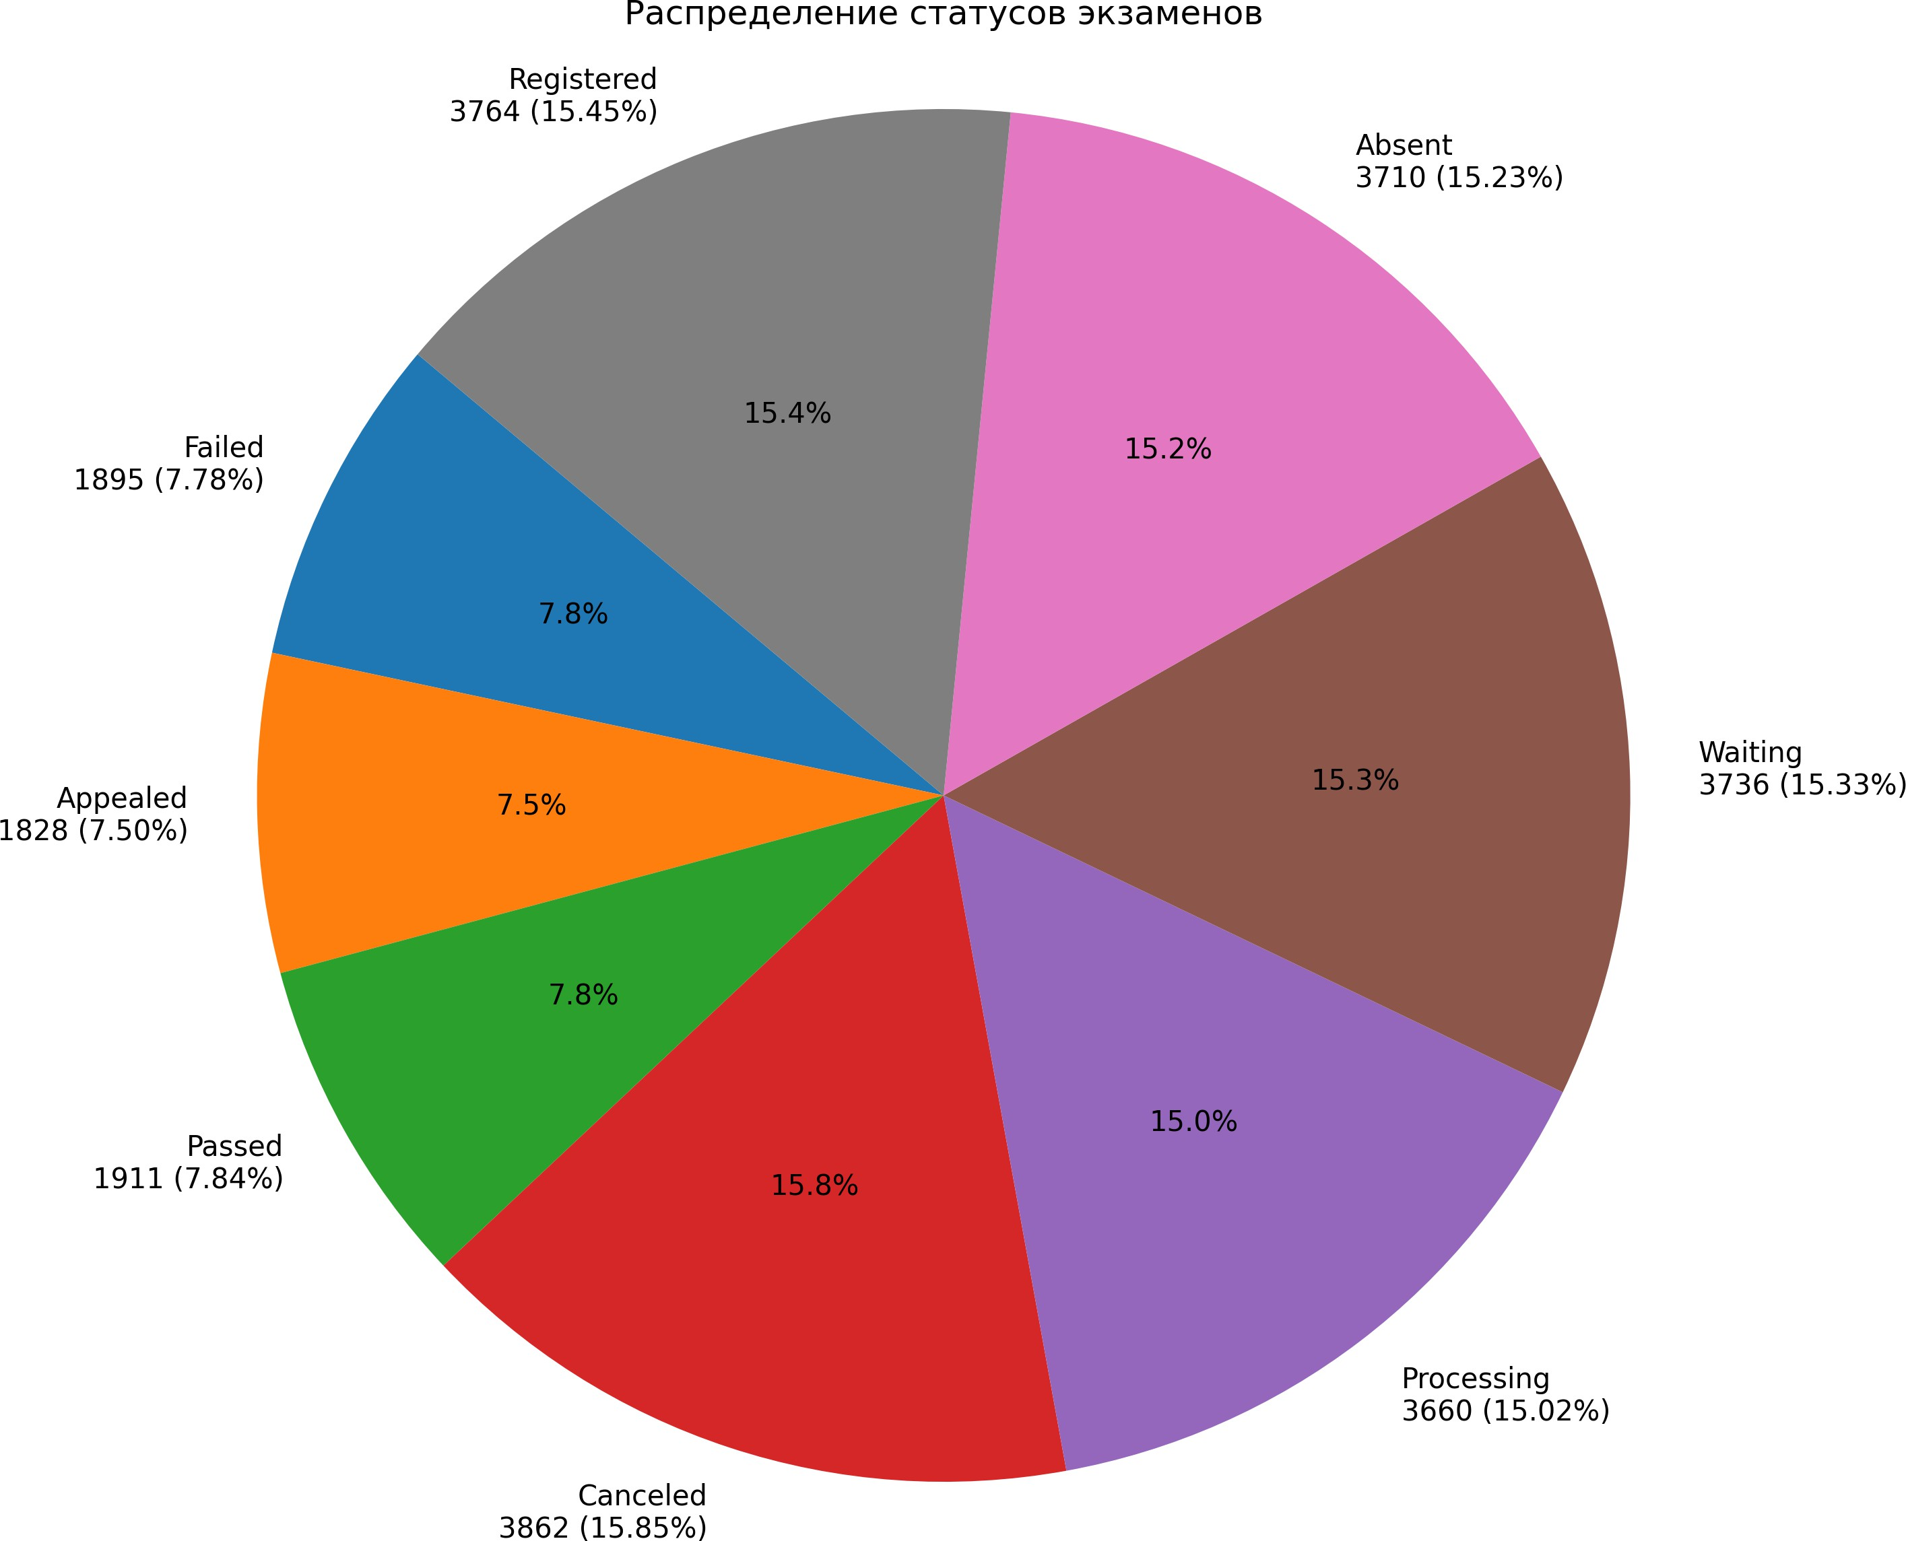
Визуализация данных
Инструментальные средства: matplotlib, python. Дата: 26.05.2025
SELECT
status ,
COUNT(*) AS count,
ROUND(COUNT(*) * 100.0 / total.total, 2) AS percentage FROM ExamResult
CROSS JOIN (SELECT COUNT(*) AS total FROM ExamResult) AS total GROUP BY status , total.total;

Slide 19
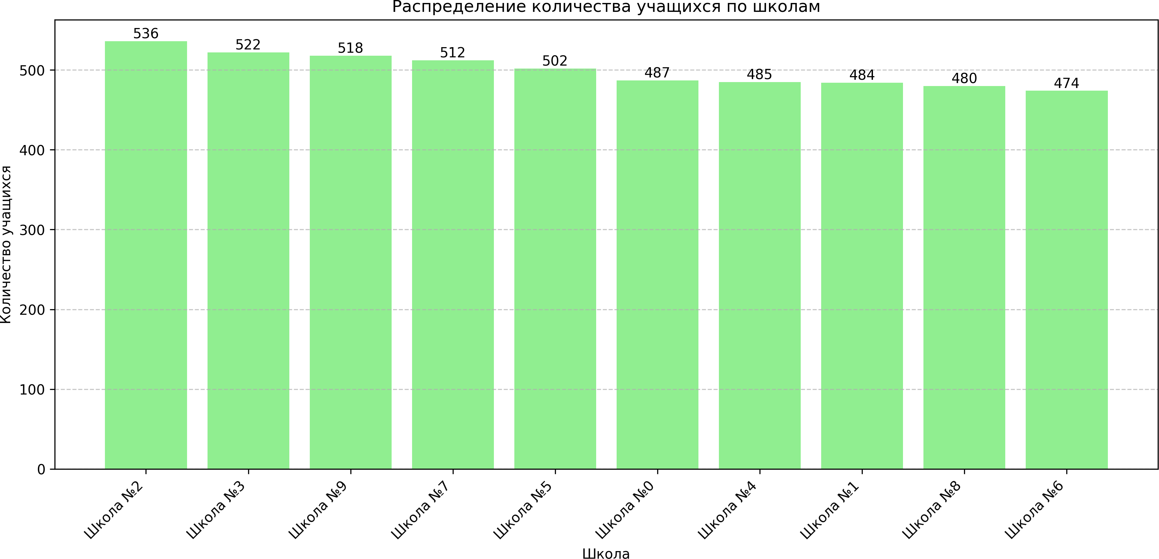
Визуализация данных
Инструментальные средства: matplotlib, python. Дата: 26.05.2025
SELECT s.school_name , COUNT(p. person_id) AS student_count FROM School s
JOIN Person p ON s. school_id = p. school_id WHERE p.role = 'SchoolChild'
GROUP BY s. school_name
ORDER BY student_count DESC;

Slide 20
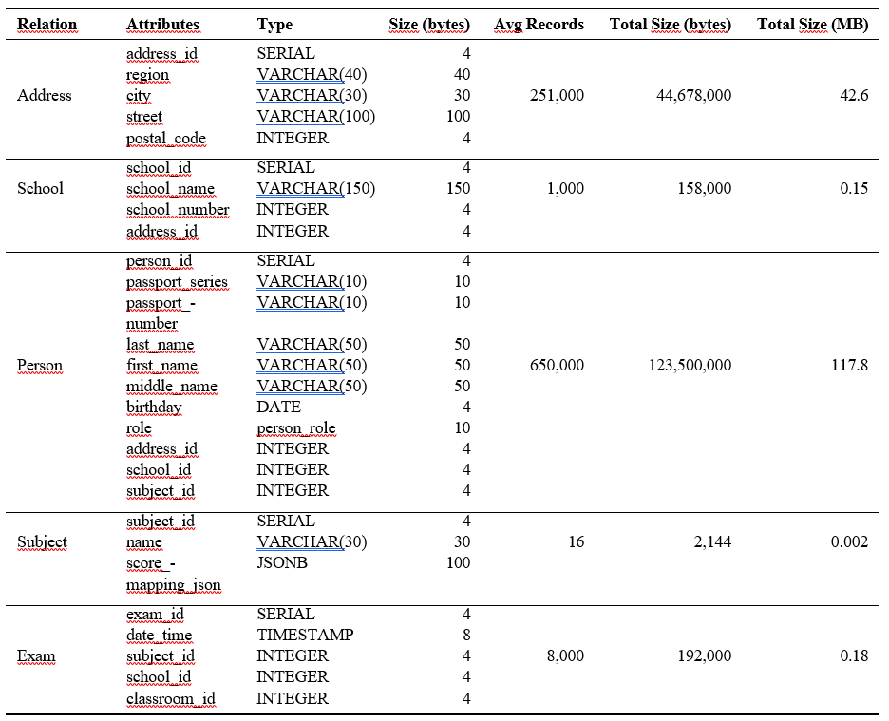
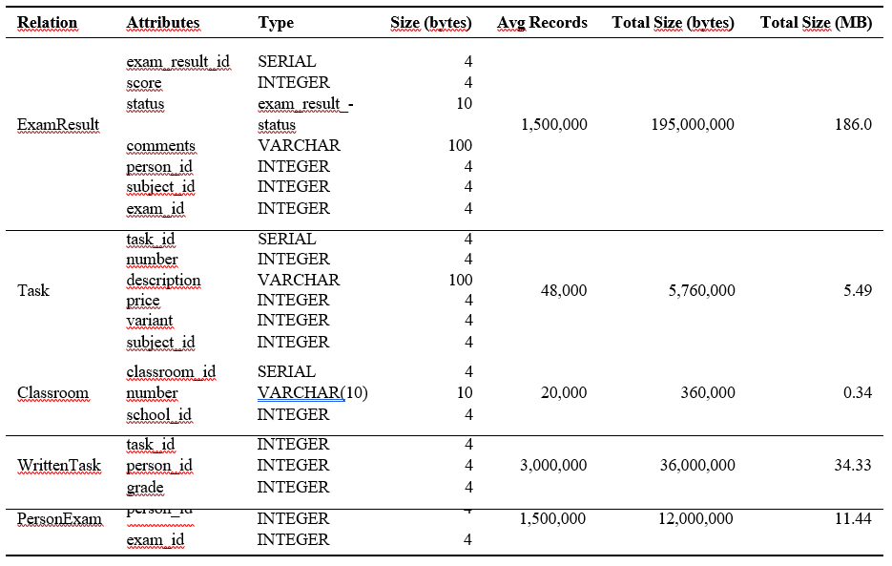
Оценка размеров БД

Slide 21
Спасибо за внимание

